Slide 1
IP UKRAINE NOW 2023 Інтелектуальна власність на символи війни: виклики та рішення
патентна повірена
старша юристка
Baker McKenzie

Slide 2
Про що сьогодні поговоримо?
Що таке символи війни
Як комерціалізуються символи війни
Які юридичні аспекти потрібно враховувати для правомірного використання символів війни?

Slide 3
Що таке символ?
Символ
Умовне позначення якогось предмета, поняття або явища; розпізнавальний знак.
Художній образ, який умовно відображає яку-небудь думку, ідею, почуття.
Символ — умовне позначення поняття яке уособлює певну ідею.

Slide 4
Топ 5 символів війни в Україні
Паляниця
"Азовсталь"
"Привид Києва"
Шафка з півником у Бородянці
Пісня "Ой, у лузі червона калина"

Slide 5
Символи війни в Україні
Імена відомих осіб
Назви місць та територій
Україна та її державні символи
Слова, що набули нових значень
Породжені війною

Slide 6
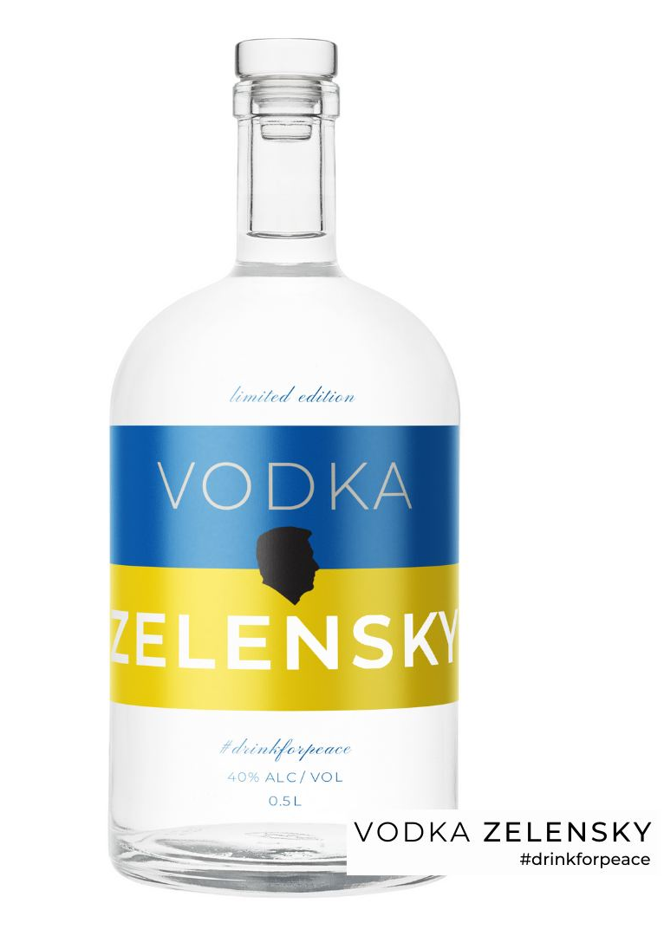
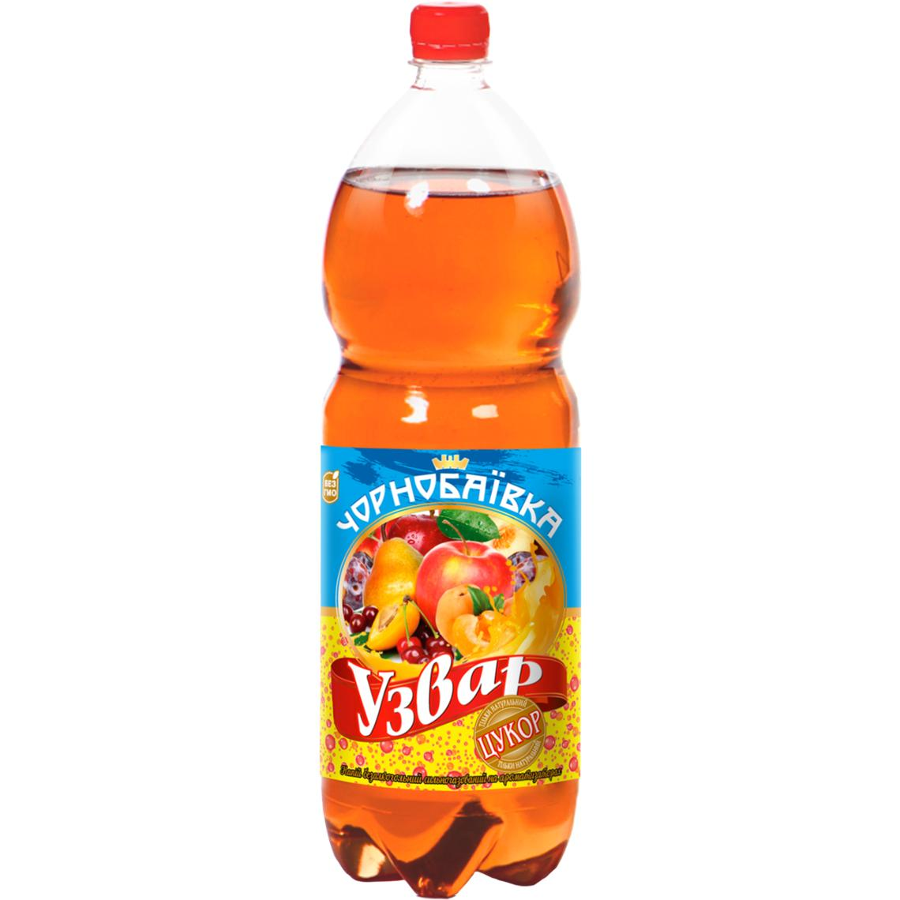
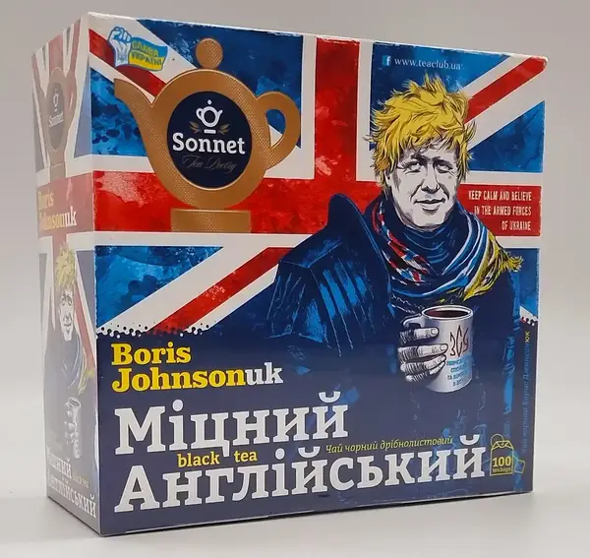
Імена відомих людей
Джерело: сайт онлайн-магазину «Аква Маркет», сайт онлайн-медіа «OBOZREVATEL»

Slide 7
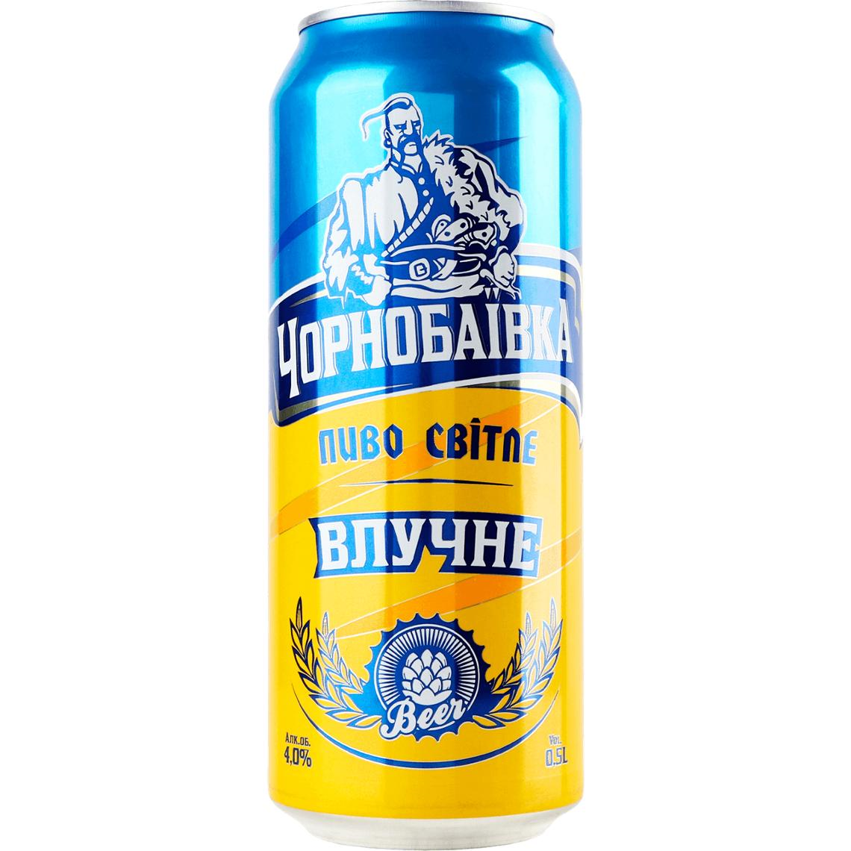
Назви місць та територій
Джерело: сайт супермаркету «VARUS»

Slide 8
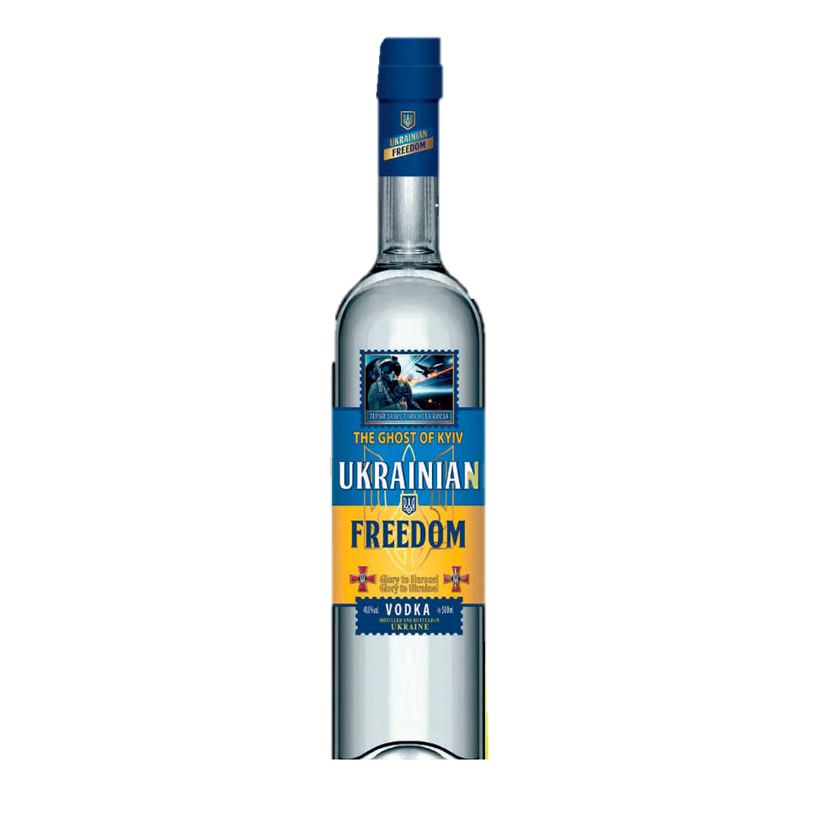
Україна та її державні символи
Джерело: сайт супермаркету «АТБ», сайт компанії «Hetman»

Slide 9
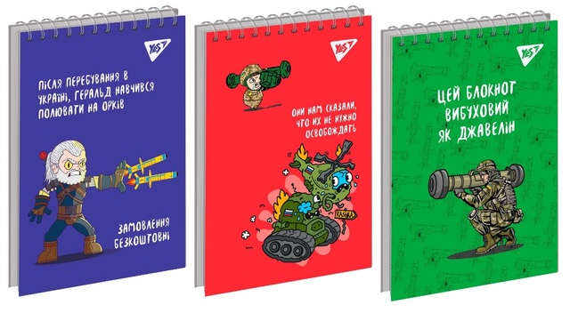
Слова, що набули нових значень
Джерело: сайт компанії «Коблево», сайт компанії «Леотрейд»

Slide 10
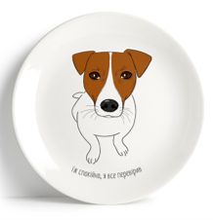
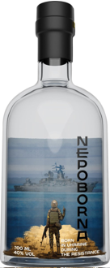
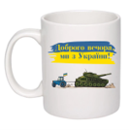
Породжені війною
Джерело: сайт онлайн-магазину «SUPER PUPERS»,
сайт інтернет-магазину «ROZETKA», сайт супермаркету «АТБ»

Slide 11
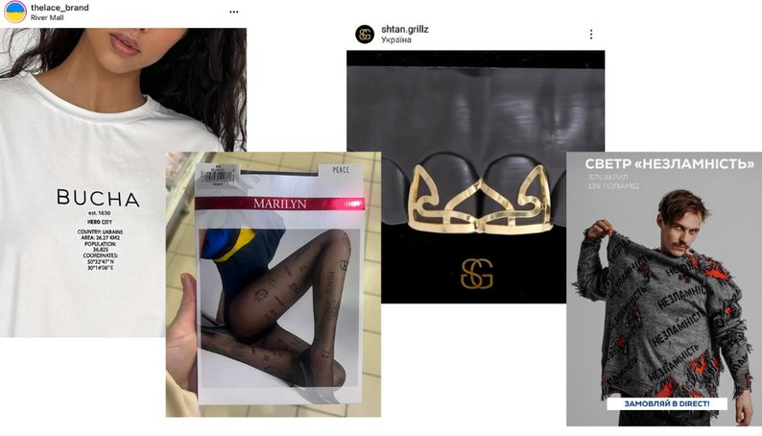
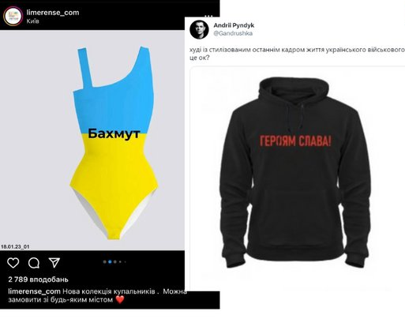
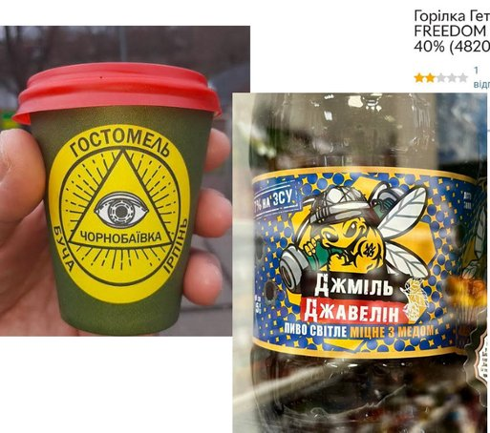
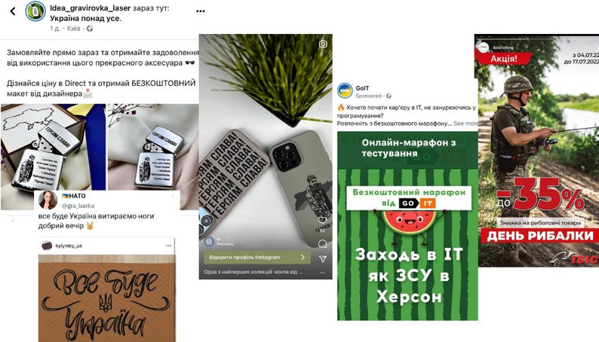
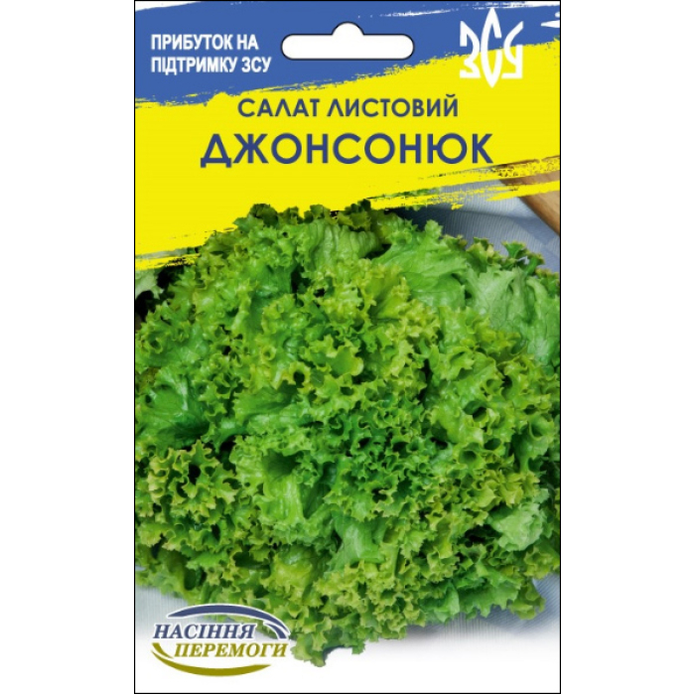
Чи можна це вважати прийнятним?
Джерело: Суспільне Культура

Slide 12
Де баланс?
Українці хочуть купувати українське.
Патріотичне піднесення є позитивним явищем.
Однак, комерціалізація символів війни повинна відбуватись в межах встановлених норм
Опитування Google і Kantar щодо сприйняття рекламного креативу під час війни

Slide 13
Суспільство вимагає
Опитування Google і Kantar щодо сприйняття рекламного креативу під час війни

Slide 14
Один символ − комплекс прав
Фотографічний твір / твір образотворчого мистецтва / літературний твір
Торговельна марка
Аудіовізульний твір

Slide 15
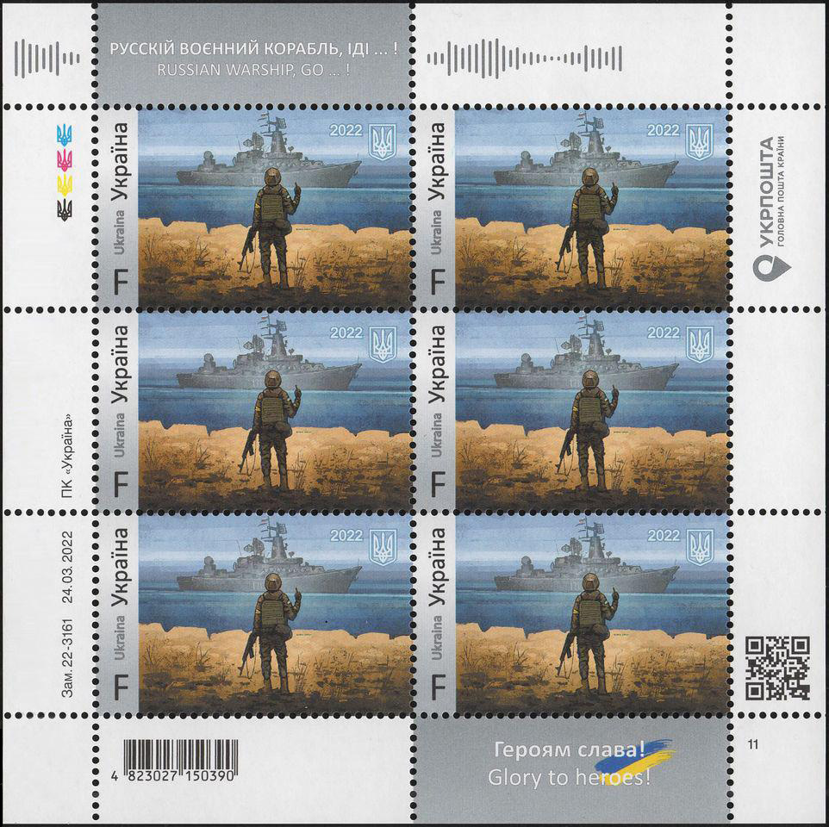
Один символ − комплекс прав
TM
(заявка)
Адміністрація
Державної прикордонної служби України
заявка на ТМ № m202205682 (стадія кваліфікаційної експертизи)
Автор марки: Борис Грох
Видавець: Укрпошта
Автор: Грибов Роман Валентинович
Права – прикордонник, якому *помилково приписували авторство
Свідоцтво про реєстрацію АП на твір № 113232
Усний твір «РУССКІЙ ВОЄННИЙ КОРАБЛЬ, ІДІ ...!»

Slide 16
Правомірне використання.
Що потрібно враховувати?
Які права можуть порушуватись?
на торговельні марки
Ризики використання без реєстрації
листи-претензії щодо порушення прав ІВ
Які обмеження на реєстрацію символів війни існують?
Якщо реєструємо ТМ
авторське право та суміжні права
На додаток, для бізнесу важливо пам’ятати, що різниця між ТМ та АП в способі набуття прав, обсязі правової охорони та строках чинності.
судові провадження
відмова в реєстрації
репутаційні ризики
Тотожність/схожість до ступеню сплутування із вже зареєстрованою ТМ
Публічний порядок.
Позиція УКРНОІВІ – не допустити спекуляцію на символах війни
Окрема процедура для включення державних символів до ТМ
Заборона реєстрації прізвищ, імен, псевдонімів, портретів відомих в Україні осіб
У рекламі
Заборонено використовувати та імітувати державні символи, якщо при цьому демонструється неповага до них або введення споживачів в оману
Важливо пам’ятаємо про право попереднього користувача
Основна функція ТМ – вирізнення товарів та послуг на ринку під час їх комерціалізації, що не завжди актуально для АП.

Slide 17
Що цікавого відбувається на практиці?
Заявку на реєстрацію ТМ «Буча Комбуча» № m202127991було подано до повномасштабного вторгнення. Після трагічних подій у Бучі заявник почав використовувати заявлене позначення у «патріотичному» контексті.
ГО " Клуб iнтелектуальної власностi" подав мотивоване заперечення, посилаючись на публічний порядок та введення в оману щодо географічного походження.
Розповсюдження зовнішньої реклами з використанням зображення Державного прапора України та державних символів інших держав, що є порушенням вимог п. 6 ч. 1 ст. 8 Закону України «Про рекламу»
[Рішення Донецького окружного адміністративного суду від 22.02.2023
№ 200/1519/22]

Slide 18
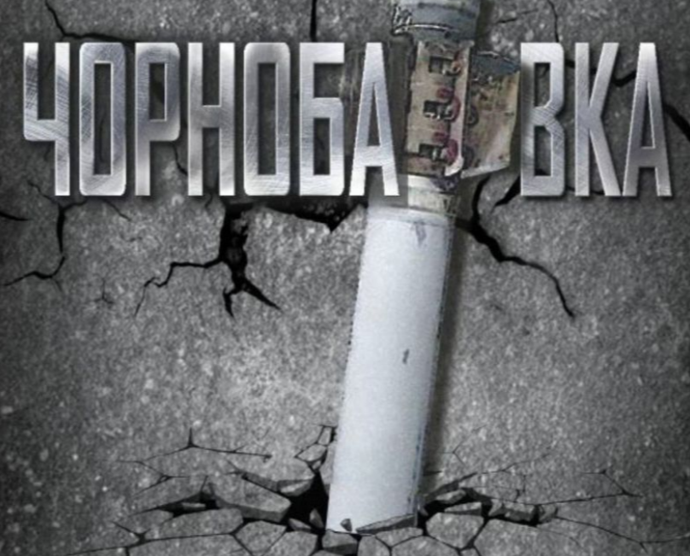
Заявки на ТМ (База даних СІС)
*зареєстрованих ТМ ще немає

Slide 19
Успішні приклади колаборації
ТОВ «Патрон не спить» володіє авторськими правами на зображення пса Патрона та, ймовірно, саме з цим суб’єктом укладались договори на використання його зображень.
За інформацією ЗМІ, директора ТОВ «Патрон не спить» діє за дорученням власника пса.
Всі вилучені від колаборації кошти, а також кошти із продажу мерчу із зображенням пса передаються до Благодійного фонду Пса Патрона.
Монобанк Х Патрон
Лукас Х Патрон
Зошити KITE Х Патрон

Slide 20
Тенденції на майбутнє
Офіційна позиція ІР офісу щодо реєстрації торговельних марок з використанням символів війни
Проєкт наказу Міністерства кономіки України “Про затвердження положення про комісію з надання дозволу на використання в торговельній марці офіційної назви та міжнародного літерного коду держави Україна та/або на включення до зображення торговельної марки імітації малого державного герба України”
Проект Закону про внесення змін до деяких законів України щодо обмеження використання патріотичної тематики при реєстрації торговельних марок та в рекламі
“Така спекуляція на символах війни є неприпустимою. ІР офіс засуджує подібні маніпуляції болем українців та переконаний в тому, що спекуляція на символах війни є неприпустимою, а їх використання у маркетингових стратегіях брендів може сприйматись суспільством як комерціалізація болю українців”

Slide 21
Висновки
Проводимо перевірку на ТМ та авторські/суміжні права
Проводимо дослідження на предмет використання символів (об'єктів) без реєстрації
Зважаємо на етику та репутаційні ризики
Реєструємо або ж…
Звертаємося до власників прав про надання дозволу на використання
Пам’ятаємо про моделі та формати колаборації – залучаємося в існуючі або створюємо власні

Slide 22
Q&A Session

